Slide 1

大阪市生成AI利用ガイドライン
附録 AIアシスタント（Oasis）の活用方法と事例集

Slide 2
１ AIアシスタント（Oasis）の有効な利用方法
主な利用シーン
AIアシスタント（Oasis）は、庁内ポータルのその他業務システム「AIアシスタント（Oasis）」から利用できます。
活用シーンは多岐にわたりますが、代表的なものは以下の通りです。
分類 | 業務内容 | 主な利用シーン
文章作成 | 文章の要約、作成、添削 | 区民まつり等のイベントの開催をSNSで発信したい。 各省庁作成の説明資料や委託事業者の報告書等、長文のドキュメントを要約して、概要を把握したい。 作成した文章の誤字を修正したい。 住民説明会の冒頭あいさつを作成したい。
企画 | 企画案のたたき台作成 考えの整理 | 働き方改革として実施すべき新しい取組等の企画案のたたき台がほしい。 上司や同僚の代わりにいつでも相談できる相談相手がほしい。
翻訳 | 翻訳 | 外国語の文章を翻訳して内容を把握したい。

Slide 3


１ AIアシスタント（Oasis）の有効な利用方法
プロンプトとは？
プロンプトとは、生成AIに対して何を生成するかを指示したり、質問するための入力文のことです。
漠然としたプロンプトでは望む回答を得られないため、より具体的なプロンプトを入力する必要があります。
①
プロンプト | あなたはとても優秀なライターです。 以下の条件に基づいて、大阪市の観光ガイドの一部を作成してください。 # 条件 1. 観光スポットを3つ紹介すること 2. ファミリー向けの内容にすること # 形式 [観光スポットの名称] 説明: [説明文]（100文字以内）
回答 | 大阪城 説明: 歴史と自然が融合する大阪城は、家族で楽しめる観光スポットです。 海遊館 説明: 世界最大級の水族館で、子どもたちも大興奮します。 天王寺動物園 説明: 多種多様な動物たちと触れ合える、家族連れに人気の場所です。
ポイント① 具体的な役割を与える
生成AIに特定の役割を与えることで、より適切な回答が期待できます。
②
③
ポイント② 質問項目を#で区切る
項目ごとに#を使って明確に区切ることで、生成AIが理解しやすくなります。
④
ポイント③ 具体的な情報
求める回答に対する具体的な情報を含めることで、詳細で正確な回答が得られます。
ポイント④ 出力方法・形式を指定する
回答の形式・文字数を明確にすることで、望む形式の出力が得られます。

Slide 4
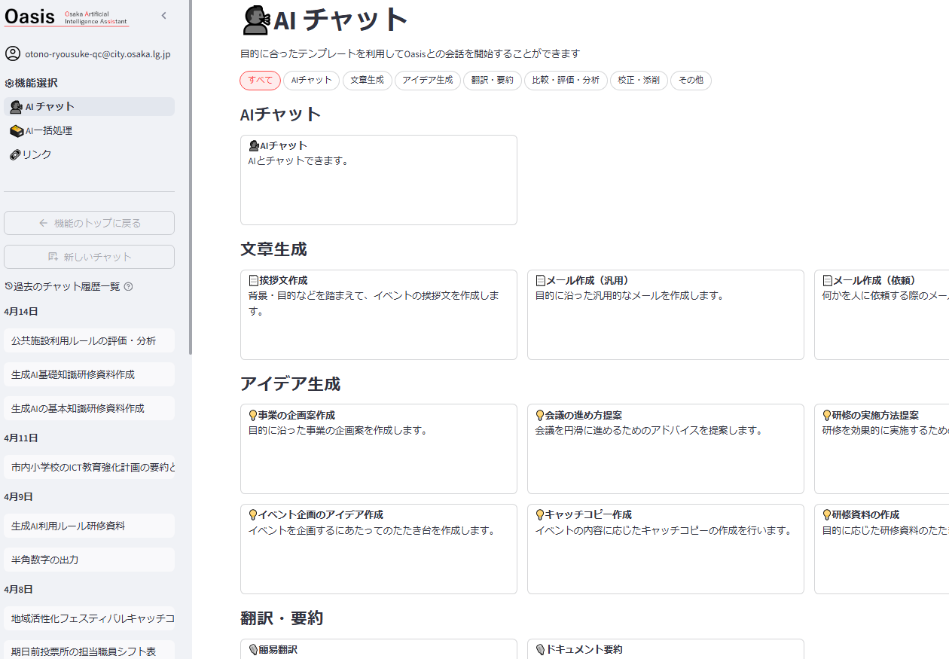
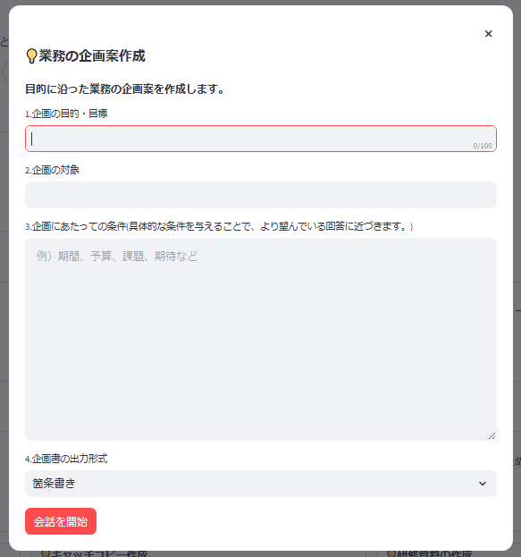
１ AIアシスタント（Oasis）の有効な利用方法
テンプレート機能の利用
  生成AIから有効な回答を得るためには、上手な指示・質問を入力することが大事です。
  テンプレート機能により、目的に応じたプロンプトを選択して簡単に使用できます。
AIチャット機能
自由な質問・指示からチャットができます。
テンプレート機能
AI一括処理機能
テンプレート画面から簡単にOasisに指示ができます。
CSVファイルに対して一括処理を行うことができます。
例：アンケートの自由記述の分類
（テンプレート入力画面）

Slide 5
１ AIアシスタント（Oasis）の有効な利用方法
繰り返しの指示・質問
  回答に対して繰り返しの指示・質問（キャッチボール）をして回答の精度を高める。
    ・生成AI の性質上、全く同じ指示・質問を入力しても、異なる回答が生成されます。
    ・望んでいる回答が得られない場合は、同じ指示・質問を何度か入力したり、指示・質問を変更したり、
    追加で指示・質問を重ねる等も有効です。
この回答の～についてもう少し具体的に教えてください。
具体例を挙げて説明してください。
この回答に含まれている専門用語を抜き出してほしい。
全体的にもう少し厳しい表現にしてほしい。
抜き出した専門用語の用語説明を表形式で作成してほしい。
この回答に対するメディアからの想定質問を５つ考えてほしい。

Slide 6
１ AIアシスタント（Oasis）の有効な利用方法
繰り返しの指示・質問（具体例）
③さらに詳細に知りたい内容について指示・質問する
初めのプロンプト
追加のプロンプト
プロンプト | あなたは、市役所のイベント企画担当者です。新しい区民センターのイベント案を考えています。以下の条件でイベントのアイデアをいくつか提案してください。 # 住民の年齢層: 子ども、高齢者 # イベントの目的: 地域交流、健康促進、教育 # イベントの規模: 小規模 (20人以下)、中規模 (20-50人)、大規模 (50人以上) # 出力形式: 箇条書きで各イベントのアイデアを記載
回答 | 1. 子ども向けイベント - 工作教室 (小規模): 子どもたちが手作りの作品を作ることで創造力を育む - サイエンスショー (中規模): 科学実験を通じて学ぶ楽しさを体験 2. 高齢者向けイベント - 健康体操教室 (小規模): 高齢者向けの運動プログラムで健康を維持 - 趣味のワークショップ (中規模): 絵画や手芸などの趣味活動を通じて交流
プロンプト | 提案いただいたイベント案の中で、特に高齢者向けのプログラムをもう少し具体的に教えてください。以下の情報を含めてください。 # 活動内容:健康体操教室、趣味のワークショップなど # 開催場所: 室内、屋外 # 必要な設備: 椅子、机、プロジェクターなど # 出力形式: 活動内容ごとに詳細を箇条書きで記載
回答 | 健康体操教室 ・活動内容: ゆったりとしたペースで行う健康体操。ストレッチ、軽いエアロビクス、バランス運動、呼吸法などを取り入れて、無理なく体を動かせるプログラム。 ・開催場所: 室内（広い会議室や多目的ホール） ・必要な設備:椅子（座って行う運動も含むため） ヨガマットやタオル、音楽再生機器、マイクとスピーカー 趣味のワークショップ ・活動内容: 絵画、園芸など多様な趣味を楽しめるワークショップ。各分野の講師が指導し、新しい技術や知識を学べるプログラム。 絵画教室: 基本的な絵画技法の紹介と実践。水彩画や油絵など。 園芸教室:プランターでの花や野菜育て。 ・開催場所: 室内（会議室や教室）、屋外（園芸教室の場合） ・必要な設備:椅子と机、プロジェクターとスクリーン 絵画教室：画材（絵の具、紙、筆） 園芸教室：プランター、土、種苗、園芸用具
①具体的な指示・質問をする
④具体的な回答を得られる
②ここをさらに詳細に知りたい

Slide 7


２ 活用事例集
主にAIチャット機能を活用した事例となりますが、テンプレートがあるものは、活用することでより効率性が上がります。
次ページから用途毎に活用事例を紹介します。
：テンプレートあり
：テンプレート機能を活用した事例あり
文章生成 | 説明会あいさつ作成
 | メール作成
 | 依頼メール作成
 | SNS記事作成
アイデア生成 | 企画案の作成
 | 研修資料の作成
 | ガイドライン作成のアイデア出し
 | イベントの企画のアイデア出し
 | 会議の進め方の検討
 | 計画の実施方法の検討
 | キャッチコピーの作成
文章要約 | 文章の要約
 | ドキュメントファイルの要約
文章変換 | 類似表現・言い換え
校正・添削 | 文章のブラッシュアップ
 | メール添削
分類 | アンケートの分類（表出力）
 | アンケートの分類（テーブル出力）
 | アンケートの分類（Excel出力）
評価・分析 | 文章の評価
 | 報告書の分析
 | 文書の変更箇所の特定
その他 | 物品の同等品検索
 | 仕様書の作成
 | シフト表の作成
翻訳 | 文章の翻訳
Excel | Excel関数の作成

Slide 8

文章生成
説明会あいさつ作成
目的
説明会冒頭で協力を依頼するあいさつ文を作成する
プロンプト例
回 答
説明会の冒頭あいさつを300文字以上で作成してください。
#背景・目的
大阪市職員として、大阪市北区区民祭りの実施について、自治会に概要を説明し協力を依頼する必要があります。
皆様、こんにちは。私は大阪市職員のアシスタントAIです。本日は、大阪市北区区民祭りの実施について、自治会の皆様にお集まりいただき、概要を説明させていただく機会を頂き、誠にありがとうございます。
大阪市北区では、地域の絆を深め、交流を促進するために、毎年恒例の区民祭りを開催しております。この祭りは、地域住民の方々が一堂に集まり、楽しいひとときを過ごすことができる貴重な機会となっております。
#目的 本日の説明会の目的は、自治会の皆様に対し、今年の区民祭りの概要をご説明し、協力をお願いすることです。皆様のご協力があって初めて、地域の皆さんにとって素晴らしい祭りを提供することができます。
#内容 説明会では、今年の区民祭りのテーマや日時、場所、主なイベントの予定などを詳しくご説明させていただきます。また、祭りの成功に向けて、自治会の皆様にご協力いただきたい項目についてもお話しいたします。地域の皆さんが楽しめるイベントを開催するためには、様々な面でのご協力が必要ですので、率直なご意見やアイデアをお聞かせいただければと思います。
#結び 最後に、地域の皆さんと一緒に素晴らしい区民祭りを作り上げるために、自治会の皆様のご協力が不可欠であることを改めてお伝えいたします。皆様のご理解とご協力に心より感謝申し上げます。説明会を通じて、より一層の連携を深め、素晴らしい区民祭りの実現に向けて共に取り組んでまいりましょう。
以上、区民祭りの説明会に関する冒頭あいさつでした。引き続き、皆様のご協力とご支援をお願いいたします。どうもありがとうございました。
「300文字以上」のように文字数指定をすることで、イメージしている長さで作成してくれます
立場やシーン、説明相手等の情報を与えることで、イメージに近いあいさつ案を作成してくれます
得られた効果
生成AIが作成した文章をベースに修正を加えるだけで、簡単にあいさつ文が作成できます。
テンプレートあり：📄挨拶文作成

Slide 9
文章生成
メール作成
目的
職員採用申込者あてのメール本文を作成する
プロンプト例
回 答
メール本文を200文字程度で作成してください。
#背景・目的
大阪市役所の人事担当者として、職員採用申込者に最終面接の案内をメールで送付する必要がある。
件名：最終面接のご案内
拝啓、○○様
大阪市役所人事部の○○と申します。この度は、弊社の職員採用にご応募いただき、誠にありがとうございます。
お応募いただいた職種について、書類選考を経て最終面接の機会を与えさせていただきたく、この度はご連絡申し上げます。
最終面接は、○月○日（○曜日）○時から大阪市役所本庁舎で行われます。面接の場所や詳細については、別途ご案内させていただきます。
面接には、履歴書や職務経歴書などの書類をご持参いただくようお願いいたします。
なお、面接の結果は後日ご連絡いたしますので、今しばらくお待ちください。
ご不明な点やご質問がございましたら、お気軽にお問い合わせください。
引き続き、大阪市役所の職員採用にご関心をお持ちいただき、誠にありがとうございます。
敬具 ○○
「メール本文」という具体的な利用シーンを与えることで、それに合わせた文案を作成してくれます
得られた効果
AIが作成したメール文章に少し修正を加えるのみで、短時間でメール作成ができます。
テンプレートあり：📄メール作成（汎用）

Slide 10
文章生成
依頼メール作成
目的
各課への依頼メールを作成する
プロンプト例
回 答
デジタル統括室からの依頼メールを各課へ展開するメールを以下の「#制約条件」に従って作成してください。
#制約条件
冒頭は「各位いつもお世話になっております。総務課●●です。」とすること。
丁寧な口調を使うこと。
期限の記載は「下記期限までにご対応いただきますようお願いいたします。＜10月20日＞」とすること。
本文の最後は「以上、よろしくお願いいたします。」とすること。
#各課への依頼内容
添付文書を各課に担当分けをしたので、各課で文書を確認の上回答を作成していただく。
作成した回答は総務課●●まで提出していただく。
各位
いつもお世話になっております。
総務課●●です。
この度、添付文書を各課に担当分けいたしましたので、各課におかれましては文書をご確認の上、回答を作成していただけますようお願い申し上げます。
作成いただいた回答につきましては、総務課●●までご提出いただけますよう、下記期限までにご対応いただきますようお願いいたします。
＜10月20日＞
以上、よろしくお願いいたします。
具体的な条件・内容を記載することで、より状況に適した回答が得られます
得られた効果
複数の条件を考慮した文章を迅速に作成できるため、メール作成を効率化させることができます。
テンプレートあり：📄メール作成（依頼）

Slide 11

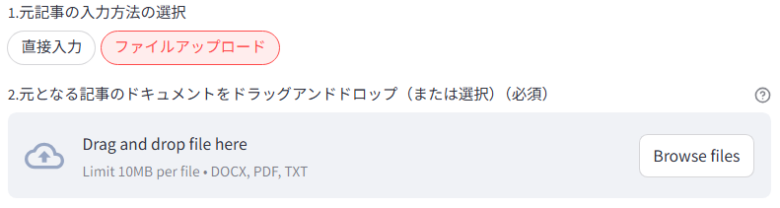
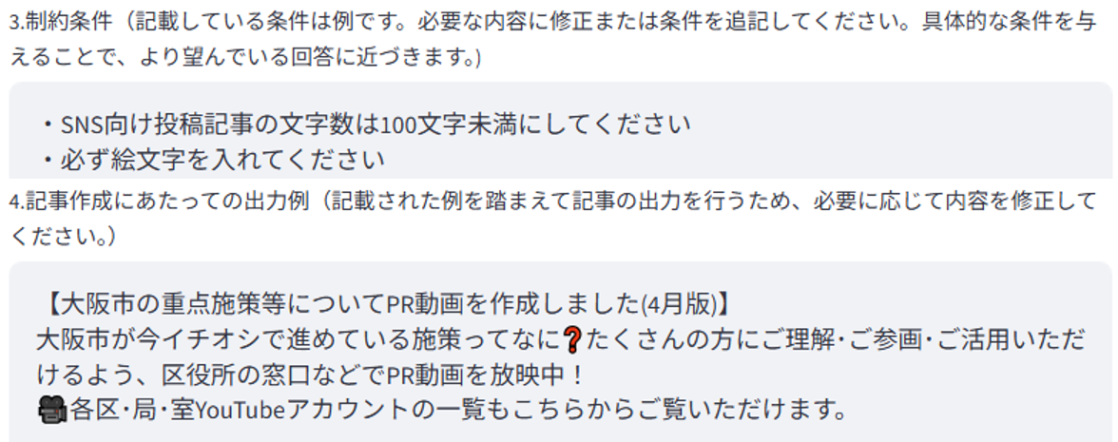
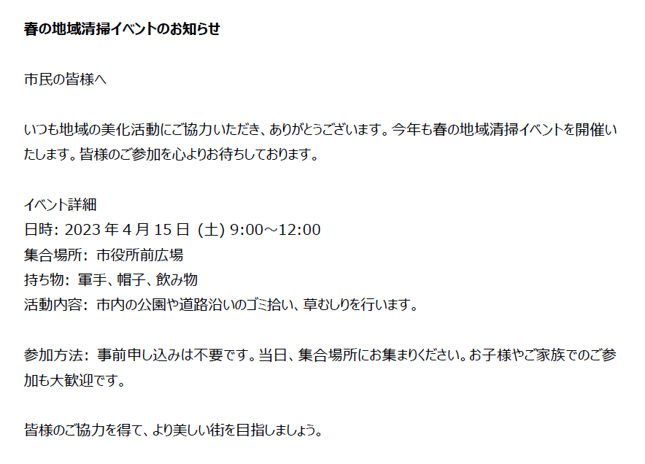
文章生成
SNS記事作成
目的
イベント情報をSNS向けの記事にする
プロンプト例
テンプレート機能利用：📄SNS記事作成
例はテンプレートに元から入力されている指示をそのまま入れています
アップロードしたドキュメントに対して指示をできます
（例はPDFをアップロードしています）
ドキュメント例
回 答
【春の地域清掃イベント🌸】4月15日、市役所前で清掃活動を行います！軍手と帽子を持参し、美しい街づくりに参加しましょう。お子様連れ歓迎です！😁#地域清掃#イベント
得られた効果
記事のアイデアを考える時間が短縮されます。
複数回提案をさせることで、それぞれの良さを取り入れて、より洗練された記事を作り上げることができます。

Slide 12
文章要約
文章の要約
目的
複雑で長い文章の要点を短時間で把握する
プロンプト例
回 答
以下の文章を、要約してください。なお、制約条件を守って要約してください。 また、以下のキーワードは必ず含めてください。
#制約条件 文字数は200文字程度にしてください
#文章
2040年問題と言われるように、我が国では、近い将来、生産年齢人口の減少に伴う労働力の絶対量の不足が想定されており、これまでの行政運営のスタイルでは対応できない時代がすぐ先に到来します。
また、社会環境の変化、地域課題や社会ニーズが複雑化、多様化していることに加え、コロナウイルス感染症の世界規模での拡大は、人々の暮らしや仕事のあり方に対し、大きな変容と変革を促しました。
こうした社会課題や社会ニーズの変化に対応するため、日本や世界の潮流として、DXデジタルトランスフォーメーションの取組が進められようとしています。
DXとは、総務省によると、デジタル技術の活用による新たな商品・サービスの提供、新たなビジネスモデルの開発を通して、社会制度や組織文化なども変革していくような取組を指す概念とされています。
（省略）
#キーワード
SDGs
2040年問題により生産年齢人口が減少し、労働力不足が予想される中、日本社会は社会環境の変化やコロナの影響で大きな変革を迎えています。
これに対応するため、デジタルトランスフォーメーション（DX）が進められており、大阪市も「大阪市DX戦略」を策定しました。
将来の持続的発展とSDGs達成をめざし、デジタル技術を活用して行政サービスや働き方を見直し、効率と生産性を向上させることで、Well-beingを実現する都市をめざします。
文字数を指定することで、イメージにあったボリュームで要約してくれます
利用シーンに合わせた内容に変更することもできます
指示例：
・要約した文章をこども向けに簡単にしてください
・100文字未満で作成してください
キーワードを指定することで、よりイメージに合った回答を得られます
得られた効果
複雑な内容や長い文章でも瞬時に要約できるので、短時間で文章の要点を把握できます。

Slide 13
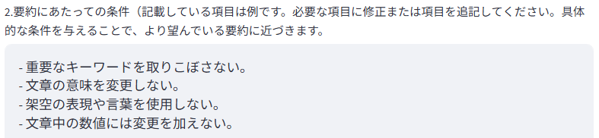
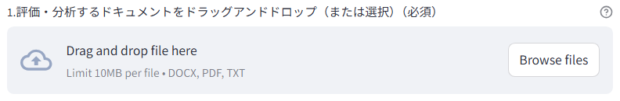
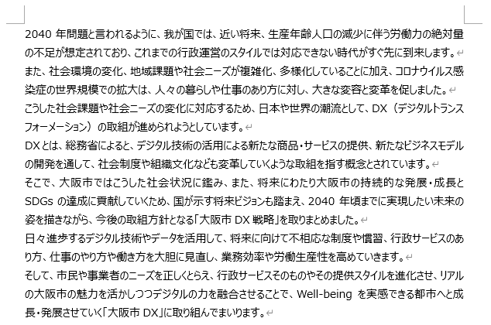
文章要約
ドキュメントファイルの要約
目的
ドキュメントファイルの内容を要約する
プロンプト例
テンプレート機能利用：🎙️ドキュメント要約
例はテンプレートに元から入力されている指示をそのまま入れています
アップロードしたドキュメントに指示をします
例はDOCX（Word）をアップロードしています
ドキュメント例
回 答
添付されたドキュメントは、日本の生産年齢人口の減少を背景にした労働力不足への対応として、現在の行政スタイルが限界に達していることを指摘しています。特に、社会環境の変化や地域の課題が複雑化・多様化し、新たな社会ニーズの出現により、デジタルトランスフォーメーション（DX）が重要視されています。DXはデジタル技術を駆使して新たな商品やサービスを開発し、社会制度や組織文化を変革していくことを指します。この流れに沿って、大阪市は持続可能な発展とSDGs達成を目指し、将来ビジョンを設定した「大阪市DX戦略」を策定しました。この戦略はデジタル技術とデータを用いて、既存の制度や慣習を見直し、業務効率や労働生産性の向上を図るものです。市民や事業者のニーズに応じた行政サービスの進化を促し、リアルな大阪市とデジタル技術を組み合わせることで、Well-beingを実感できる都市への成長を目指す内容になっています。
得られた効果
テンプレートを利用すれば、プロンプト入力の手間もなく、ファイルをアップロードするだけで、文章量の多いドキュメントでも簡単に要約できます。

Slide 14
文章変換
類似表現・言い換え
目的
文章の類似表現・言い換えを検討する
プロンプト例
回 答
#指示
あなたは市役所職員です。以下の言葉を条件にしたがって言い換えてください。
#言い換え元の言葉
「住民票の発行には、本人確認のための手続きが必要です」
#条件
親しみやすく、丁寧で柔らかいニュアンスに言い換えてください
言い換え例を10個教えてください。
1. 住民票を発行するには、ご本人確認の手続きをお願いします。
2. 住民票を取得するために、本人確認の手続きが必要です。
3. 住民票発行の際には、お手数ですが本人確認の手続きをお願いいたします。
4. 住民票を発行するには、本人確認の手続きが必要となります。
5. 住民票の発行には、必要な本人確認の手続きをお願いします。
6. 住民票を取得するには、本人確認のための手続きが必要ですので、よろしくお願いします。
7. 住民票発行のために、本人確認の手続きをお願いしております。
8. 住民票を発行するためには、本人確認の手続きが必要ですので、ご協力ください。
9. 住民票の発行には、本人確認の手続きが必要となりますので、どうぞよろしくお願いいたします。
10. 住民票を発行する際には、本人確認の手続きをお願いしておりますので、よろしくお願いします。
数を具体的に指定することで、出力数を調整できます
得られた効果
文章作成時の言葉・表現方法を考える時間が短縮されます。
複数の言い換え例から選べるため、よりシーンに適した文章を作成できます。
テンプレートあり：🖊️類似表現・言い換えの提案

Slide 15
校正・添削
文章のブラッシュアップ
目的
作成した文章をブラッシュアップする
プロンプト例
回 答
#指示
以下の文章を読みやすく、明確な表現にしてください。
複数の文章の案を提示してください。
#文章
今年度は後輩の指導に力を入れました。
会議前に要点を説明したり、会議後に復習をやったりして、普段から後輩の面倒を見ていたので、後輩が成長してチームの生産性が上がったと思います。
1.
今年度は後輩の指導に注力しました。会議前には要点を説明し、会議後には復習を行うなど、日常的に後輩のサポートをしてきました。その結果、後輩の成長が見られ、チーム全体の生産性が向上したと感じています。
2.
今年度は後輩の育成に重点を置きました。会議の前後で要点の説明や復習を行い、日常的に後輩の指導を行った結果、後輩の成長が促進され、チームの生産性が向上したと考えています。
3.
今年度は後輩の教育に力を入れました。会議の前後で要点を説明し、復習を行うことで、後輩のサポートに努めました。その結果、後輩が成長し、チーム全体の生産性が向上したと実感しています。
複数の案を提示してもらうことで、最適な表現を選ぶことができます
思うままに打ち込んだだけの文章でも、きれいな文章に推敲してくれます
より適切な形に変換することもできます
指示例：「ですます調」を「である調」に変換してください
得られた効果
生成AIが文章の改善を行ってくれるため、時間・労力が軽減されます。
複数の案を参考にすることで、適切な表現が見つかるため、より質の高い文章を作成できます。
テンプレートあり：🖊️文章のブラッシュアップ

Slide 16
校正・添削
メール添削
目的
ビジネスメール作成に不慣れな職員が、作成した文章の敬語・表現のチェックをする
プロンプト例
回 答
#指示
以下のメール文章を確認し、敬語の使い方の誤りや、相手に対して失礼な記載があれば指摘してください。また、適切な表現例を教えてください。
#メール文章
お世話になってます。
市役所の▲▲（名前）です。先日の会議の資料を送ってくれてありがとうございます。内容を確認したところ、いくつか質問がありますので、以下に記載します。
1. 資料のページ8にある予算案についてですが、どのような基準で計算されていますか？
2. 次回の会議はいつにするか、まだ決まってないのですか？
お手数ですが、なるべく早く教えてください。
よろしくお願いします。
▲▲（名前）
メール文章を確認しました。以下の点について敬語の使い方や表現を修正する提案をいたします。
「お世話になってます。」という表現はカジュアルすぎるため、ビジネスメールでは「お世話になっております。」が適切です。
自己紹介の部分ですが、「市役所の▲▲（名前）です。」というのは少し砕けています。「市役所の▲▲と申します。」の方が丁寧です。
「送ってくれてありがとうございます。」は「ご送付いただき誠にありがとうございます。」とするとより丁寧です。
「まだ決まってないのですか？」は少し直接的で、失礼に感じることがあります。「まだ決まっておりませんでしょうか？」とすると丁寧です。
「お手数ですが、なるべく早く教えてください。」ももう少し丁寧に「お手数をおかけいたしますが、なるべく早くご回答いただけますと幸いです。」とすると良いでしょう。
以上を踏まえて、以下が修正後のメール文章です。
お世話になっております。 市役所の▲▲と申します。先日の会議の資料をご送付いただき、誠にありがとうございます。内容を確認させていただきましたところ、いくつか質問がございますので、以下に記載いたします。
資料のページ8にある予算案についてですが、どのような基準で計算されておりますでしょうか？
次回の会議はいつにするか、まだ決まっておりませんでしょうか？
お手数をおかけいたしますが、なるべく早くご回答いただけますと幸いです。
何卒よろしくお願い申し上げます。 ▲▲（名前）
必要な指摘内容を具体的に入力することで、より状況に適した修正案を得られます
得られた効果
ビジネスメール作成の経験の浅い職員が、上司から指摘される前に、一次的に生成AIによる文章確認を行うことができます。
テンプレートあり：🖊️作成したメールの添削

Slide 17
評価・分析
文章の評価
目的
周囲に相談する前に、作成した文章の評価・分析をする
プロンプト例
回 答
#指示 あなたは文章評価の専門家です。以下の規則文章を評価項目のとおりに評価し、改善案を提案してください。
#規則文章
「市民は市内の公園や公共施設を利用する際に、以下の利用ルールを厳守しなければなりません。まず、施設内での飲食後のゴミは必ず持ち帰るか、指定のゴミ箱に適切に分別して捨てることが求められます。特に、ガラス瓶や缶、プラスチック等のリサイクル可能なゴミは、専用のリサイクルボックスに捨てることが重要です。また、公園内でのペットの散歩中にペットが排泄をした場合、飼い主は必ずその排泄物を処理し、他の利用者に迷惑をかけないようにしなければなりません。
さらに、公共施設内での喫煙は指定された場所でのみ許可されており、その他の場所での喫煙は固く禁じられています。この規則に違反した場合、罰金が科されることがあります。市は、市民の皆さんの協力により、安全で清潔な公共施設の維持をめざしています。何か問題や違反を発見した場合は、速やかに市の担当窓口に連絡してください。」
#評価項目
1. 公園・公共施設を清潔にしてほしいという意図が正しく伝わるか
2. 読んだ人の感じ方
3. 良い点
4. 悪い点
5. 改善案
1. 公園・公共施設を清潔にしてほしいという意図が正しく伝わるか
はい、この規則文章は、市民が公園や公共施設を利用する際に清潔さを保つことが求められていることを明確に伝えています。飲食後のゴミの処理やペットの排泄物の処理、喫煙場所の限定など、具体的なルールが記載されており、清潔さを維持するための具体的な行動がわかりやすく示されています。
2. 読んだ人の感じ方
読んだ人はこの規則文章に対して、少し厳格だと感じるかもしれませんが、公共の場を清潔に保つための必要性が理解できるでしょう。また、具体的な指示があるため行動しやすいと感じるかもしれません。ただし、「罰金が科されることがある」という部分がやや威圧的に感じられる可能性があります。
3. 良い点
具体的な行動指針が示されているため、何をすべきか明確である。
公共の場の清潔さを保つための意図がはっきりと示されている。
ゴミの分別やペットの排泄物の処理など、細かい部分にも配慮されている。
問題が発生した場合の連絡先が明示されているため、対応がしやすい。
4. 悪い点
「罰金が科されることがある」という表現が威圧的であり、市民が反感を抱く可能性がある。
規則が一方的に押し付けられている印象を受けるため、協力を求めるトーンが足りない。
文が少し長く、読むのが大変に感じる部分がある。
5. 改善案
罰則に関する部分をもう少し柔らかく表現し、市民の協力を求めるトーンに変更する。
例：「この規則を守ることで、皆さんと一緒に清潔で快適な公共施設を維持していきましょう。規則違反には罰金が科される場合がありますので、ご注意ください。」
規則を守ることのメリットを強調し、市民の協力を促す文言を追加する。
例：「皆さんのご協力で、気持ちよく利用できる公共施設を維持しましょう。」
具体的な評価項目を入れることで、より求めている評価を得られます
得られた効果
周囲に相談する前に、生成AIが第三者として客観的な評価を教えてくれます。
考えに行き詰った際に、生成AIを一時的な相談相手とすることができます。
テンプレートあり：🔎文章の評価・分析

Slide 18
評価・分析
報告書の分析
目的
提出された報告書について、実効性の観点から課題・対策案を検討する
プロンプト例
回 答
#指示 あなたは市役所職員です。
以下の報告内容を要約し、実効性の観点から指摘し、さらに想定される対策案を提示してください。
#報告書内容
「市内の小学校におけるICT教育の強化計画について」
- 市内の小学校に新しいICT機器を導入し、デジタル教育を強化することを目的としています。
- 具体的には、各教室にタブレット端末と電子黒板を設置します。
- 導入に必要な予算は約1億5000万円で、予算の内訳は以下の通りです：
- タブレット端末：8000万円（各教室に20台）
- 電子黒板：5000万円（各教室に1台）
- ネットワーク設備の強化：2000万円
- また、教員のICTスキル向上のための研修を実施します。研修内容は以下の通りです：
（中略）
#要約
報告書の内容を簡潔に要約してください。
#実効性の観点からの指摘
この報告書の実効性について、懸念点や改善点を指摘してください。
#想定される対策案
上記の懸念点や改善点に対して、想定される対策案を提示してください。
#要約
報告書では、市内の小学校に新しいICT機器を導入し、デジタル教育を強化する計画が示されています。具体的には、各教室にタブレット端末と電子黒板を設置し、教員のICTスキル向上のための研修も実施します。導入に必要な予算は約1億5000万円です。市民からの意見募集でも多くの賛成が得られており、児童の学習意欲向上や授業の質の向上が期待されています。
#実効性の観点からの指摘
1. 導入されるICT機器の選定基準や性能が具体的に示されていないため、機器の適切性に疑問が残ります。
2. 教員のICTスキル向上のための研修内容が具体的でないため、研修の効果が不明確です。
3. 導入後の効果測定の具体的な方法や指標が示されていないため、計画の成果が測定しづらいです。
4. ICT機器の保守・管理のための体制や費用が不明確であり、長期的な維持が懸念されます。
#想定される対策案
1. ICT機器の選定基準や性能を具体的に示し、適切な機器が導入されることを確認する。
2. 教員研修の内容を詳細に計画し、研修の効果を測定するための評価方法を設定する。
3. 導入後の効果測定の具体的な方法や指標を設定し、定期的に成果を評価する。
4. ICT機器の保守・管理のための体制を明示し、長期的な維持費用を見積もる。
必要な項目（要約、指摘、対策案など）を明確に分けることで、回答が整理されます
得られた効果
AIによる指摘や対策案も具体的かつ多角的であり、報告書の質を高めるための有益なフィードバックを得ることができます。
テンプレートあり：🔎報告書の分析

Slide 19
評価・分析
文書の変更箇所の特定
目的
規則の改正前後での変更箇所を特定する
プロンプト例
回 答
#指示 以下の改正前後の規則を比較し、変更箇所を教えてください。
#改正前規則
第1条: 職員は紙の消費を削減するためにデジタル文書を優先的に使用すること。
第2条: ゴミの分別を徹底し、リサイクルを推進すること。
第3条: オフィスの照明は必要最低限の使用にとどめること。
第4条: 職員はエコバッグを持参し、ビニール袋の使用を控えること。
#改正後規則
第1条: 職員は紙の消費を削減するためにデジタル文書を優先的に使用すること。
第2条: ゴミの分別を徹底し、リサイクルを推進すること。
第3条: オフィスの照明は必要最低限の使用にとどめること。
第4条: 職員はエコバッグを持参し、ビニール袋の使用を控えること。さらに、週に一度エコ活動報告会を開催する。
変更箇所は以下の通りです：
改正前:
第13条: 職員はエコバッグを持参し、ビニール袋の使用を控えること。
改正後:
第13条: 職員はエコバッグを持参し、ビニール袋の使用を控えること。さらに、週に一度エコ活動報告会を開催する。
変更点:
「職員はエコバッグを持参し、ビニール袋の使用を控えること。」から「職員はエコバッグを持参し、ビニール袋の使用を控えること。さらに、週に一度エコ活動報告会を開催する。」に変更されました。
比較したい文書をそれぞれ与えることで、相違点を見つけてくれます
得られた効果
簡単に変更箇所が特定できるので、時間・労力を削減できます。
テンプレートあり：🔎文書の変更箇所の特定

Slide 20
翻訳
文章の翻訳
目的
日本語の文章を英語に翻訳する
プロンプト例
回 答
次の文章を英語に翻訳してください。
文章
2040年問題と言われるように、我が国では、近い将来、生産年齢人口の減少に伴う労働力の絶対量の不足が想定されており、これまでの行政運営のスタイルでは対応できない時代がすぐ先に到来します。
また、社会環境の変化、地域課題や社会ニーズが複雑化、多様化していることに加え、コロナウイルス感染症の世界規模での拡大は、人々の暮らしや仕事のあり方に対し、大きな変容と変革を促しました。
こうした社会課題や社会ニーズの変化に対応するため、日本や世界の潮流として、DXデジタルトランスフォーメーションの取組が進められようとしています。
#Translation
As the so-called "2040 Problem" suggests, our country is expected to face a shortage in the absolute amount of labor force due to the decline in the working-age population in the near future. The era is rapidly approaching where the previous style of administrative management will no longer be able to cope with this situation. Furthermore, the global spread of the COVID-19 pandemic, in addition to the changing social environment, has prompted significant transformations and reforms in people's lives and workstyles. In order to respond to these changes in social issues and societal needs, efforts towards DX (Digital Transformation) are being pursued as a trend in Japan and around the world.
英語を日本語に翻訳も可能です
他言語も対応しています
本当に正しいのかを知りたい場合は、再度日本語に翻訳させれば、一定レベルで正しさの確認ができます
指示例：翻訳した文章を日本語に翻訳して下さい
得られた効果
翻訳にかかる時間が短縮され、正しいかの確認も一定レベルで行えます。
テンプレートあり：🎙️簡易翻訳

Slide 21

Excel
Excel関数の生成
目的
特定の文字列を抽出するExcel関数を作成する
プロンプト例
回 答
A2セルの値から“（“ “）"に囲まれているテキストを取り出すExcel関数を教えてください。
A2セルの値から括弧「(」と「)」に囲まれているテキストを取り出すには、Excelの関数を使ってできますよ。以下のような関数を使ってみてください。
=MID(A2, FIND("（", A2) + 1, FIND("）", A2) - FIND("（", A2) - 1)
この関数を簡単に説明すると、
FIND("(", A2) で「(」の位置を見つけて、
FIND(")", A2) で「)」の位置を見つけて、
MID 関数を使って、その間のテキストを取り出しています。
【参考 関数の実行結果】
セル位置と細かい条件までを入力することで、コピー&ペースト可能な関数が出力されます
コピー&ペーストで利用可能です
得られた効果
関数を調べたり、考えたりする時間が削減されます。
テンプレートあり： ✨Excel関数の生成

Slide 22
アイデア生成
企画案の作成
目的
働き方改革についての企画案を作成する
プロンプト例
回 答
#指示
あなたは市役所の人事担当者です。
市役所の職員が働きやすい環境を作るための企画案を提案してください。
#背景
市役所では職員の働き方改革が重要な課題となっています。
職員の効率と満足度を向上させるための具体的な施策を求めています。
#出力形式
箇条書きで３つ
1．フレックスタイム制度の導入
職員が自分のライフスタイルに合わせて柔軟に働けるよう、始業・終業時間を一定範囲で自由に選べるフレックスタイム制度を導入します。これにより、通勤ラッシュを避けたり、家庭の事情に対応したりできるため、職員のストレス軽減と効率向上が期待できます。
2．リモートワークの推進
テクノロジーを活用して、在宅勤務やサテライトオフィスでの勤務を可能にします。必要なセキュリティ対策やオンライン会議ツールの整備を進め、リモートワークを活用することで、通勤時間の削減やワークライフバランスの向上を図ります。
3．健康増進プログラムの実施
職員の健康をサポートするために、定期的な健康診断の充実や、運動プログラム、メンタルヘルスケアの相談窓口を設置します。また、健康に関するセミナーやワークショップを定期的に開催し、職員が健康に対する意識を高められるよう支援します。
形式・数を指定することができます
得られた効果
回答からさらに深堀しましょう
指示例：
・リモートワークの推進について、もう少し詳しく提案してください
・提案された企画のメリット・デメリットを教えてください
生成AIにより提示された企画案を深堀していく方法で、より効率的に作成ができます。
新たな気づきがあったり、考えの整理ができるので、より企画をイメージしやすくなります。
テンプレートあり：💡事業の企画案作成

Slide 23
アイデア生成
研修資料の作成
目的
初心者でも分かりやすい研修資料を一から作成する
プロンプト例
回 答
#指示
あなたは研修資料を作成する専門家です。
市役所職員に生成AIの初心者向け研修資料を作成してください。
#対象者
市役所職員
#目的
生成AIの基礎知識を教える
#ポイント
初心者でも分かりやすい研修内容にする
初心者でも分かりやすい言葉を使って説明する
1. 生成AIとは？
生成AI（Generative AI）とは、新しいデータや情報を生成する人工知能のことです。文章、画像、音楽など様々な形式のデータを自動的に作り出す能力があります。
2. 生成AIの基本的な仕組み
生成AIは、過去のデータを分析して、そのパターンや特徴を学びます。そして、その学んだことをもとに、新しいデータや情報を作り出します。
（中略）
3. 生成AIの活用事例
生成AIは様々な分野で活用されています。ここでは市役所業務での具体例を挙げます。
文章生成
報告書の自動生成：定型的な報告書や議事録の作成を自動化し、職員の負担を軽減します。
（中略）
4. 生成AIのメリットと注意点
生成AIには多くのメリットがありますが、注意点もあります。
メリット
効率化：繰り返し作業を自動化し、職員の業務効率を向上させます。
新しい発見：大量のデータから新しいパターンやトレンドを発見します。
注意点
データの品質：学習に使うデータの品質が生成結果に大きく影響します。
倫理問題：生成されたデータが誤った情報や偏った内容を含む場合があるため、慎重なチェックが必要です。
具体的な条件（対象者・目的・ポイント）を与えることで、より求めている回答に近づきます
得られた効果
研修資料を一から作成するのは、資料のイメージをしづらく、時間・労力が必要ですが、生成AIを利用することで短時間でアイデアを得られるため、より効率良く資料のイメージを深めていくことができます。
詳しく知りたい内容をさらに深堀していく必要があります
指示例：注意点について具体的な対策を教えてください
テンプレートあり：💡研修資料の作成

Slide 24
アイデア生成
ガイドライン作成のアイデア出し
目的
イメージできていないガイドライン作成にあたり、記載する項目・内容を検討する
プロンプト例
回 答
#指示
あなたは市役所の業務を支援するITコンサルタントです。生成AIガイドライン作成にあたり、必要な項目を提案してください。また、各項目にどのような内容を含めるべきかも教えてください。
#目的
生成AI活用推進
リスクを伝える
生成AIガイドラインの項目
目的と背景
このガイドラインの目的、背景、生成AIの定義、そして市役所業務における生成AIの活用意義について説明します。
適用範囲
ガイドラインの適用範囲を明確にします。どの部署や業務に適用されるのか、また適用の期間や条件などを記載します。
生成AIの活用方法
具体的な生成AIの活用シナリオ、導入手順、使用事例などを紹介します。たとえば、文書作成支援、データ解析、住民対応チャットボットなど。
リスク管理
生成AIを活用する際のリスク（データ漏洩、誤情報の生成、プライバシー侵害など）を明示し、それらを管理・軽減するための対策を説明します。
データの取り扱い
生成AIが扱うデータの種類、データ収集方法、データの保存・管理方法、個人情報保護に関する方針などを記載します。
従業員の教育とトレーニング
生成AIを正しく利用するための従業員教育プログラムやトレーニングの内容、実施方法について記載します。
（省略）
まだイメージができていない状態の時は、まずは項目から漠然と質問・指示をし、その回答に再度質問をしていく使い方が有効です
得られた効果
漠然とした質問から始めて、得られた回答に詳細の質問を重ねていくというプロセスにより、段階的にイメージを深めていくことができます。
詳しく知りたい項目について、深堀する質問を重ねることで、より具体的な回答を得られます
指示例：「リスク管理」について、リスク内容を具体的に教えてください
テンプレートあり：💡ガイドライン作成にあたっての提案

Slide 25
アイデア生成
イベントの企画のアイデア出し
目的
イベント全体の企画内容を整理・検討する
プロンプト例
回 答
#指示
あなたは市役所のイベント企画担当者です。学校と共同で地域住民と交流するイベントのたたき台を作成してください。
#決定していること
日時：2023年11月5日（日）10:00～15:00
場所：▲▲小学校体育館
参加者：地域住民、市役所職員、学校関係者、生徒
#イベント名
地域住民と交流するイベントの名前を考えてください。
#イベント次第
イベントの式典次第を考えてください。
#あいさつ文
式典の冒頭あいさつ文を作成してください。
#提案
他にイベントとして決定すべきことがあれば提案してください。
イベント名
「みんなでつながる地域交流フェスタ」
#イベント次第
10:00 - 10:15 開会式・あいさつ
10:15 - 10:45 学校紹介と地域活動の報告
10:45 - 11:30 ワークショップ（工作・料理など）
11:30 - 12:00 生徒によるパフォーマンス（合唱・ダンスなど）
12:00 - 13:00 昼食・自由交流時間（各自持参のお弁当）
13:00 - 13:45 地域の文化紹介（伝統工芸・踊りなど）
13:45 - 14:15 住民と生徒の交流ゲーム（クイズ大会・チームゲームなど）
14:15 - 14:45 フィードバックセッション（意見交換会）
14:45 - 15:00 閉会式・記念撮影
#イベントのあいさつ文
皆さん、おはようございます。
今日はこの「地域交流フェスティバル」にご参加いただき、誠にありがとうございます。私たちの市では、地域住民と学校が一体となり、互いに理解し合い、助け合うことが重要だと考えています。このイベントを通じて、地域の絆がさらに深まり、未来を担う子どもたちにとっても素晴らしい思い出となることを願っています。
本日は、様々なプログラムが用意されていますので、どうぞお楽しみください。皆さんと一緒に素晴らしい一日を過ごせることを心から楽しみにしています。
どうぞよろしくお願いいたします。
#提案
1.準備物リストの作成
2.ボランティアスタッフの募集
3.PR活動
4.安全対策の確認
5.アンケートの準備
他にあれば提案してくださいと指示をすることで、抜け漏れの防止に役立ちます
得られた効果
イベント全体にかかる事項をたたき台として素早く整理することができます。
回答からさらに質問を重ねることで、より具体的な企画ができます。
さらに提案の詳細を質問すれば、より内容が深まります
指示例：準備物リストの作成について、どんなものを準備する必要があるかを含めて教えてください
テンプレートあり：💡イベント企画のアイデア作成

Slide 26
アイデア生成
会議の進め方の検討
目的
会議を円滑に進めるための方法を検討する
プロンプト例
回 答
#指示
あなたは会議進行のプロフェッショナルです。次の条件に基づいて、建設的な意見交換を促進するためのアドバイスを提供してください。
#会議の目的
職員の意見を反映した計画を立案するための意見交換
#参加者
市役所内の職員
#課題
意見がまとまらない、議論が脱線しやすい
#アドバイスのポイント
- 各段階での具体的な進行方法
- 意見を引き出すための質問例
- 議論を収束させるためのテクニック
- 参加者全員の意見を尊重する方法
各段階での具体的な進行方法
1. オープニング
• 挨拶と目的の共有: まずは会議の目的を明確に伝え、参加者全員が同じゴールを共有できるようにします。
• アジェンダ確認: 会議の流れや主要なトピックを簡単に説明し、参加者が何を期待するかを理解させます。
2. 意見収集
• ラウンドロビン方式: 各参加者に順番に意見を述べてもらう方法です。全員が発言する機会を持つことで、意見が偏るのを防ぎます。
• 付箋やホワイトボードを活用: 各自が意見を付箋に書き出し、ホワイトボードに貼っていくことで、視覚的に意見を整理できます。
（中略）
意見を引き出すための質問例
• 「この問題についてどう思いますか？」
• 「他に違った視点を持っている方はいらっしゃいますか？」
（中略）
議論を収束させるためのテクニック
• 要約: 「ここまでの意見をまとめると、このような考えが出てきましたが、他に追加することはありますか？」
（中略）
参加者全員の意見を尊重する方法
• 積極的な傾聴: 発言者の意見をしっかりと聞き、「なるほど、おっしゃる通りですね」と共感を示す。
ポイントを具体的に記載することで、より求めているアドバイスを得られます
得られた効果
生成AIからアドバイスを得ることで、考えの整理ができたり、新しい気づきを得ることができます。
テンプレートあり：💡会議の進め方提案

Slide 27
アイデア生成
計画の実施方法の検討
目的
防災訓練計画を効果的に実施するための方法を検討する
プロンプト例
回 答
#指示
あなたは防災専門家であり、市役所職員に対して防災訓練の効果的な実施方法についてアドバイスを提供します。防災訓練を効果的に実施するためのポイントを具体的に教えてください。
#背景情報
市役所では住民の防災意識を高めるために定期的な防災訓練を計画しています。訓練の計画、実施、評価、改善についてのアイデアを求めています。
#ポイント
事前準備、訓練の実施、教育、実地訓練、地域との連携について具体的なアドバイスをお願いします。
防災訓練を効果的に実施するためには、以下のポイントに注意することが重要です。
事前準備:
目的と目標の設定: 具体的な訓練の目的や達成目標を明確にします。
シナリオ作成: 想定する災害のシナリオを詳細に作成し、現実に即した内容にします。
（中略）
訓練の実施:
リアリティの追求: 実際の災害に近い状況を再現し、参加者が実感を持てるようにします。
全員参加: 全員が積極的に参加できる環境を作り、役割に応じた行動を促します。
（中略）
コミュニケーションと教育:
情報共有: 訓練の内容や結果を組織内で共有し、全員が理解していることを確認します。
継続的な教育: 定期的に防災に関する教育や訓練を実施し、知識と意識を高めます。
シミュレーションと実地訓練の組み合わせ:
机上シミュレーション: 初期段階では机上でのシミュレーションを行い、手順や対応を確認します。
実地訓練: 実際の設備や現場を使用した実地訓練を通じて、実践的なスキルを身につけます。
地域との連携:
地域コミュニティとの連携: 地域の防災組織や自治体と協力し、広域的な防災訓練を実施します。
情報交換:
他の組織や地域との情報交換を行い、ベストプラクティスや改善点を学びます。
これらのポイントを押さえることで、効果的な防災訓練を実施し、災害発生時に備えることができます。
背景情報を入力することで、より状況に合ったアドバイスを得られます
得られた効果
生成AIを相談相手とすることで、短時間で簡単に新しいアイデアを得ることができます。

Slide 28
アイデア生成
キャッチコピーの作成
目的
イベントの魅力的なキャッチコピーを作成する
プロンプト例
回 答
#指示
あなたは市役所職員です。市民に参加したいと思わせる魅力的なキャッチコピーを10個作成してください。
#イベント内容
市役所主催の「地域活性化フェスティバル」です。地元の特産品販売や、子ども向けのアクティビティ、地域の歴史紹介など、多彩なプログラムが用意されています。
#条件
1. 市民に参加したいと思わせること。
2. キャッチコピーは10個必要です。
3. 各キャッチコピーは短く、印象的であること。
「地域の魅力を再発見！地域活性化フェスティバル」
「子どもも大人も楽しめる！市役所の秋まつり」
「地元の特産品が大集合！おいしい秋を楽しもう」
「歴史と未来が交差する場所、地域活性化フェスティバル」
「みんなで作る、笑顔のフェスティバル！」
「地域の宝を見つけに行こう！」
「一日限りの特別な体験、地域フェスティバル」
「家族で楽しむ、秋のフェスティバル」
「地元愛が深まる、地域活性化フェスティバル」
「市役所が贈る、地域の魅力満載の一日」
具体的な内容や条件を明示することで、より状況に合った回答を得られます
得られた効果
新しい視点からのキャッチコピーが簡単に見つかります。
作成されたキャッチコピーに改善を加えていくというプロセスにより、作成にかかる時間を削減できます。
テンプレートあり：💡キャッチコピー作成

Slide 29
分類
アンケートの分類（表出力）
目的
アンケートの自由記述の回答を分類して表形式にまとめる
プロンプト例
回 答
#指示
あなたは市役所の職員です。以下のアンケートの質問とその回答を、それぞれ「ポジティブ」「ネガティブ」「その他」のカテゴリに分類し、表形式でまとめてください。
#質問
「現在の職場環境について、ご意見を自由にお書きください。」
#回答
1. オフィスの設備が古くて使いにくいです。
2. 同僚たちとのコミュニケーションが円滑で、働きやすいです。
3. 休憩スペースが狭くてリラックスできません。
4. 上司が適切にフィードバックをくれるので助かります。
5. 空調が効きすぎていて寒いです。
6. チームでの協力がうまくいっていないように感じます。
7. 椅子が硬くて長時間座っていると疲れます。
8. 部署の目標が明確でモチベーションが上がります。
9. トイレが清潔で快適です。
10. 自分の意見が反映される機会が少ないと感じます。
11. 新しいプロジェクトの詳細が気になります。
12. 研修のスケジュールが気になります。
| カテゴリ | 回答 |
| ポジティブ | 2. 同僚たちとのコミュニケーションが円滑で働きやすいです。 |
| | 4. 上司が適切にフィードバックをくれるので助かります。 |
| | 8. 部署の目標が明確でモチベーションが上がります。 |
| | 9. トイレが清潔で快適です。 |
| ネガティブ | 1. オフィスの設備が古くて使いにくいです。 |
| | 3. 休憩スペースが狭くてリラックスできません。 |
| | 5. 空調が効きすぎていて寒いです。 |
| | 6. チームでの協力がうまくいっていないように感じます。 |
| | 7. 椅子が硬くて長時間座っていると疲れます。 |
| | 10. 自分の意見が反映される機会が少ないと感じます。 |
| その他 | 11. 新しいプロジェクトの詳細が気になります。 |
| | 12. 研修のスケジュールが気になります。 |
分類カテゴリ（ポジティブ、ネガティブ、その他）を明確にすることで、AIが情報を整理しやすくなります
得られた効果
アンケートの自由記述回答の分類には多くの時間を要しますが、生成AIの回答から微修正を行う方法により、短時間で実行できます。

Slide 30
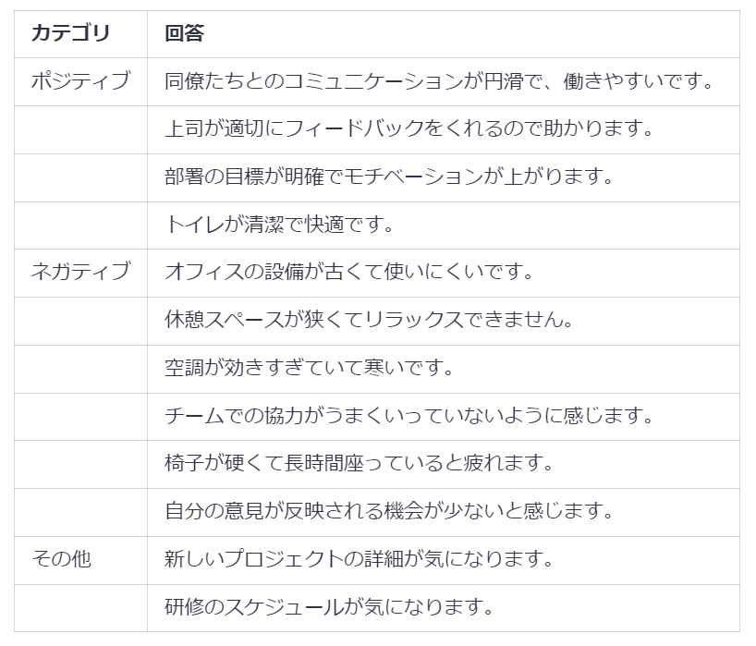
分類
アンケートの分類（テーブル出力）
目的
アンケートの自由記述の回答を分類してテーブル形式にまとめる
プロンプト例
回 答
#指示
あなたは市役所の職員です。以下のアンケートの質問に対しての回答を、それぞれ「ポジティブ」「ネガティブ」「その他」のカテゴリに分類し、テーブル形式でまとめてください。
#質問
「現在の職場環境について、ご意見を自由にお書きください。」
#回答
1. オフィスの設備が古くて使いにくいです。
2. 同僚たちとのコミュニケーションが円滑で、働きやすいです。
3. 休憩スペースが狭くてリラックスできません。
4. 上司が適切にフィードバックをくれるので助かります。
5. 空調が効きすぎていて寒いです。
6. チームでの協力がうまくいっていないように感じます。
7. 椅子が硬くて長時間座っていると疲れます。
8. 部署の目標が明確でモチベーションが上がります。
9. トイレが清潔で快適です。
10. 自分の意見が反映される機会が少ないと感じます。
11. 新しいプロジェクトの詳細が気になります。
12. 研修のスケジュールが気になります。
「テーブル形式」のように出力形式を指定できます
得られた効果
簡単にアンケートの分類を行えます。回答をそのままExcelに貼り付けて利用できるので、分類後の集計作業までより効率的に行えます。
コピーして、Excelに貼り付けて利用できます

Slide 31
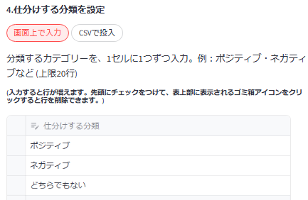
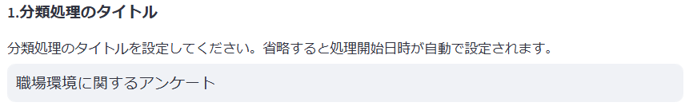
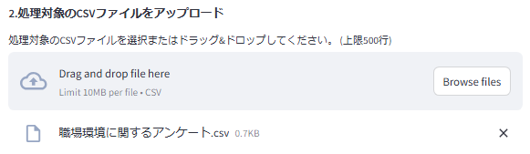
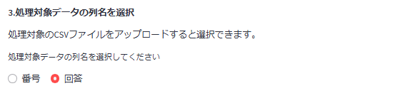
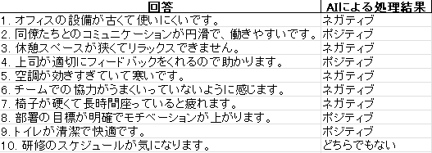
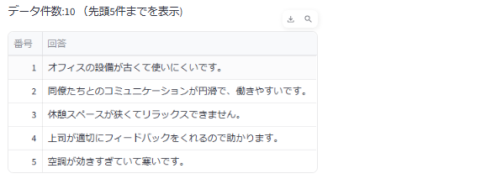
分類
アンケートの分類（Excel出力）
目的
アンケートの自由記述の回答を分類してExcelにまとめる
プロンプト例
テンプレート機能利用：🗃️アンケートの分類
画面左メニューの「AI一括処理」機能から選択できます
カテゴリーを入力します
CSVファイルを
アップロードします
回 答
処理したい列名を選択します
読み込んだCSVデータが表示されます
得られた効果
CSV形式で整理したデータをそのままアップロードできるので、効率的に実行できます。
回答結果もExcel形式で出力されるので、すぐに集計作業を行うことができます。

Slide 32

その他
物品の同等品検索
目的
物品調達にあたり、同等品を検索する
プロンプト例
回 答
#指示
現在使用しているBluetoothイヤホンの同等品を検索してください。
# Bluetoothイヤホンの詳細
メーカー名: Sony
型番: WF-1000XM4
#条件
同等の機能を持つ他のメーカーの製品を提案してください。
以下は、Sony WF-1000XM4と同等の機能を持つ他のメーカーのBluetoothイヤホン製品です：
1. Apple AirPods Pro (第2世代)
2. Bose QuietComfort Earbuds
3. Sennheiser Momentum True Wireless 2
これらの製品は、アクティブノイズキャンセリング、優れた音質、長時間のバッテリー寿命を備えており、同様の価格帯で提供されています。
具体的なメーカー・型番から同等品が検索されます
回答に誤りがないか、必ず確認が必要です。
得られた効果
一定の正しい情報の回答は得られるため、物品調達の一時的な調査として参考とすることができます。

Slide 33
その他
仕様書の作成
目的
複数製品の仕様を網羅した共通仕様書を作成する
プロンプト例
回 答
あなたは市役所職員で、Bluetoothイヤホンを一般競争入札で調達しようとしています。
#指示
３つの製品を提示するので、その３つの製品に共通するスペック等を整理し、製品名称を明記せずに仕様書を作成してください。
#製品
①オーディオテクニカ ATH-TWX9
②テクニクス EAH-AZ80
③アンカー・ジャパン「Anker Soundcore AeroFit」A3872N11
Bluetoothイヤホン調達仕様書
1. 概要
本仕様書は、市役所で使用するBluetoothイヤホンの調達に関する基本的な要件を定めるものです。以下に示す仕様を満たす製品を一般競争入札により調達します。
2. 仕様要件
**2.1 接続方式**
- Bluetooth対応
**2.2 音質**
- 高音質オーディオ再生対応
- ノイズキャンセリング機能搭載
- ハイレゾ対応（High-Resolution Audio対応）
**2.3 マイク**
- 音声通話用マイク内蔵
- ノイズリダクション機能付きマイク
**2.4 バッテリー**
- 長時間再生可能（少なくとも連続再生で6時間以上）
- 充電ケース付きで追加再生時間あり
（中略）
3. その他要件
- 日本国内正規品であること
- メーカー保証が1年以上付いていること
以上の仕様を満たすBluetoothイヤホンを調達することを目的とします。入札参加者は、上記の仕様に基づき提案する製品の詳細を提出してください。
回答に誤りがないか、必ず確認が必要です。
具体的な製品名から、製品仕様を検索し、共通仕様を整理します
得られた効果
回答の情報が正しいかの調査は必須ですが、製品情報の比較や整理の参考とすることで、一から作成するのと比較して、時間・労力が削減されます。

Slide 34
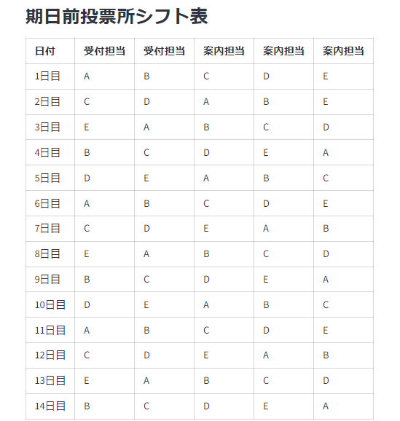
その他
シフト表の作成
目的
期日前投票所のシフト表を作成する
プロンプト例
回 答
#指示
あなたは市役所職員です。選挙の期日前投票所の担当職員のシフト表を作成してください。
#条件
受付担当2名、案内担当3名の計5名
職員の表記はA～Eとする
期間は2週間分とする
#出力形式
テーブル形式
具体的な条件を指定すると、
より状況に合った内容が出力されます
得られた効果
従来の手作業のシフト表作成が簡単になり、作業時間が短縮されます。
コピーして、Excelに貼り付けて利用できます。
テンプレートあり： ✨シフト表の作成

